Slide 1
সকলকে স্বাগতম

Slide 2
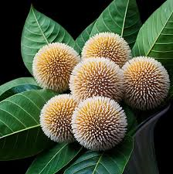
শিক্ষক পরিচিতি
পাঠ পরিচিতি
বীণা পাণি রায়
প্রধান শিক্ষক
হাজীপুর সরঃ প্রাঃবিদ্যালয়
তারাগঞ্জ ,রংপুর
শ্রেণিঃ পঞ্চম
বিষয়ঃ প্রাথমিক বিজ্ঞান
অধায়ঃ৬
বিষয়বস্তুঃ সুস্থ জীবনের জন্য খাদ্য
পাঠ শিরোনামঃ খাদ্য সংরক্ষণ

Slide 3
পূর্বজ্ঞান যাচাই
১। আমরা সাধারণত জানি অনেক ফসল প্রচুর পরিমাণে উৎপাদিত হলে কোথাও রাখি ,
কেন রাখি ?
২। বাড়িতে রান্না করা খাবার , বেশি হলে কি করা হয় ?

Slide 4
আজকের পাঠ খাদ্যসংরক্ষণ

Slide 5
শিখনফল
৮.২.১ বরফ দিয়ে রিফ্রিজারেটরে , হিমাগারে বিভিন্ন প্রকার খাদ্যবস্তু রাখার সুবিধা বলতে পারবে ।
৮.২.২ খাদ্য সংরক্ষণের গুরুত্ব বর্ণনা করতে পারবে ।

Slide 6
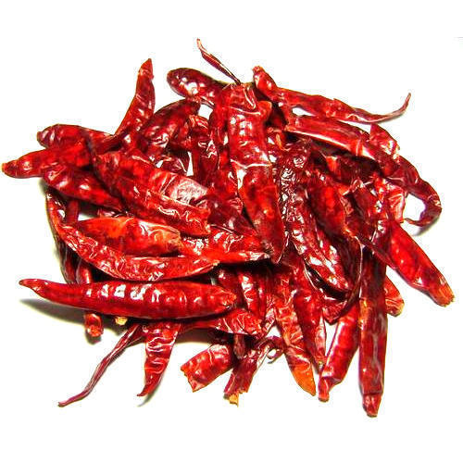
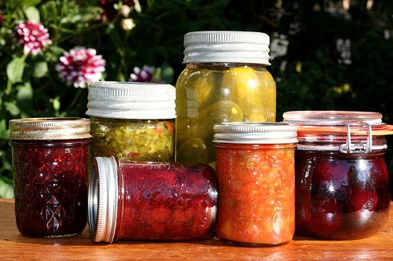
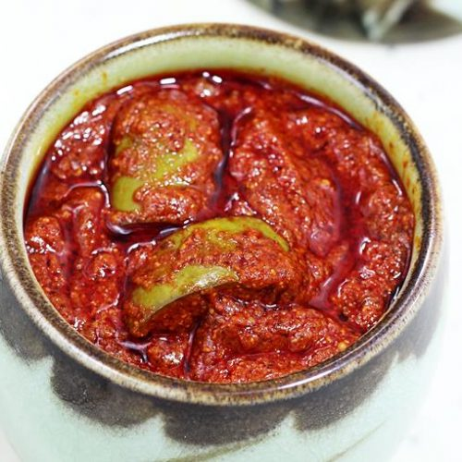
এসো আমরা কিছু ছবি দেখি

Slide 7
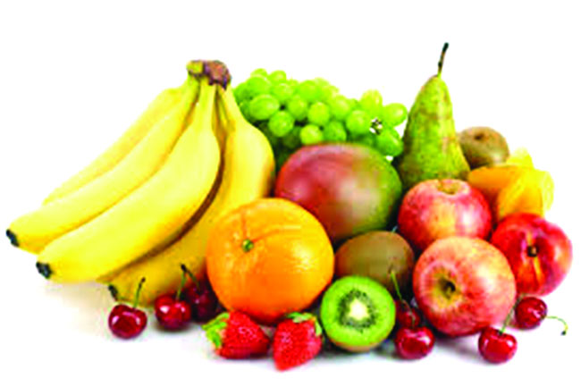
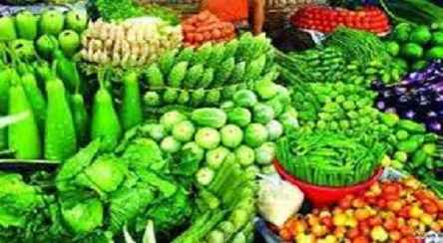
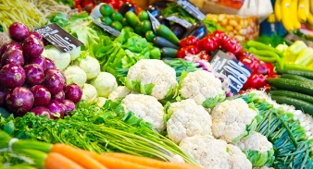
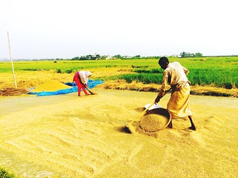

Slide 8
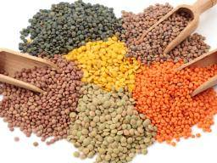
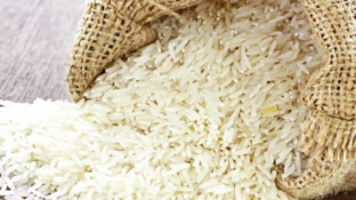
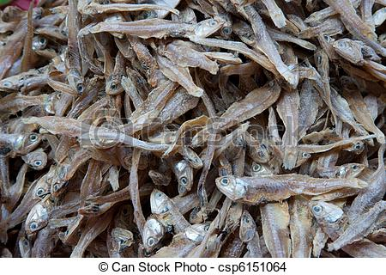
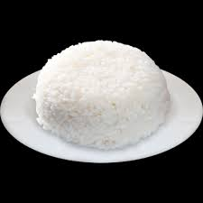
এসো আরও কিছু ছবি দেখি

Slide 9
একক কাজ
১। ছবিতে যে দ্রব্য ও বস্তু গুলো দেখছি তা কেমন করে সংরক্ষণ করা যায় ?
মৌখিক
২। কেন তোমরা এই দ্রব্য ও বস্তু গুলো সংরক্ষণ করবে ? মৌখিক

Slide 10
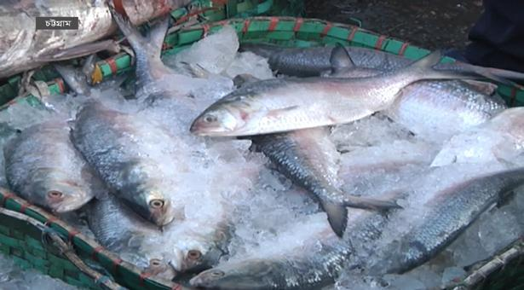
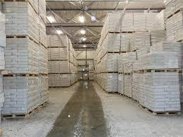
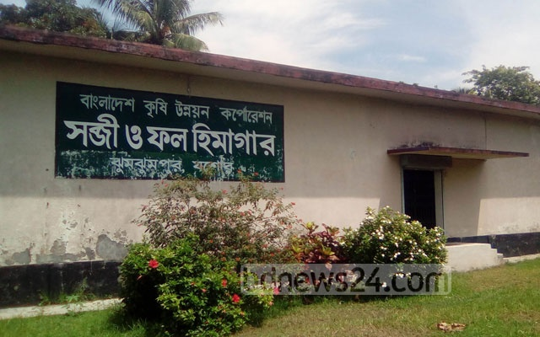
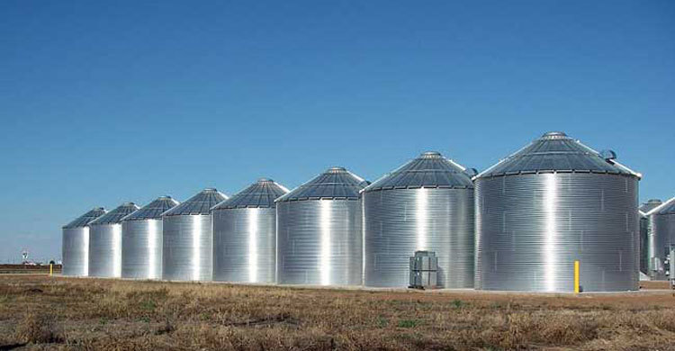
১
৩
২
৪

Slide 11
দলগত কাজ

Slide 12
দলীয় কাজ
দল ১
১ ও ২ নং ছবি দেখে ১টি করে বাক্য
লিখবে ।
দল ২
৩ ও ৪ নং ছবি দেখে ১টি করে বাক্য লিখবে ।

Slide 13
পাঠ্যপুস্তকের সাথে সংযোগ

Slide 14
মূল্যায়ন
১। খাদ্যবস্তু সংরক্ষণের ৫টি উপায় লিখ ।
২। কেন খাদ্য সংরক্ষণ করা উচিত তা ৫টি বাক্যে লিখ ।

Slide 15
বাড়ির কাজ
তোমার এলাকায় পাওয়া যায় এরকম ৫টি খাদ্য শস্য কিভাবে সংরক্ষণ করা যায় তার একটি তালিকা তৈরি করে আনবে ।

Slide 16
এতক্ষণ সাথে থাকার জন্য অনেক অনেক ধন্যবাদ

